Slide 1
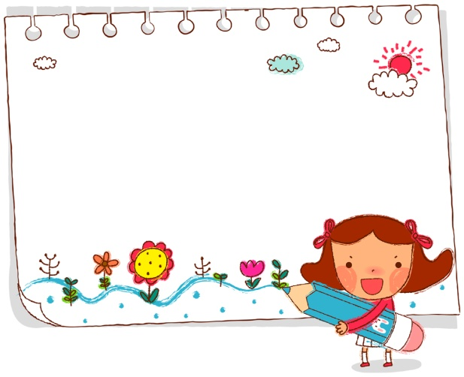

我會看繪本書
小朋友，你喜不喜歡看繪本書呢?
有好看的圖畫
字比較少
有趣的故事內容

Slide 2

那~為什麼
有時候會看不懂呢?
那~為什麼
看完就忘記呢?
小秘訣
在故事裡~

Slide 3
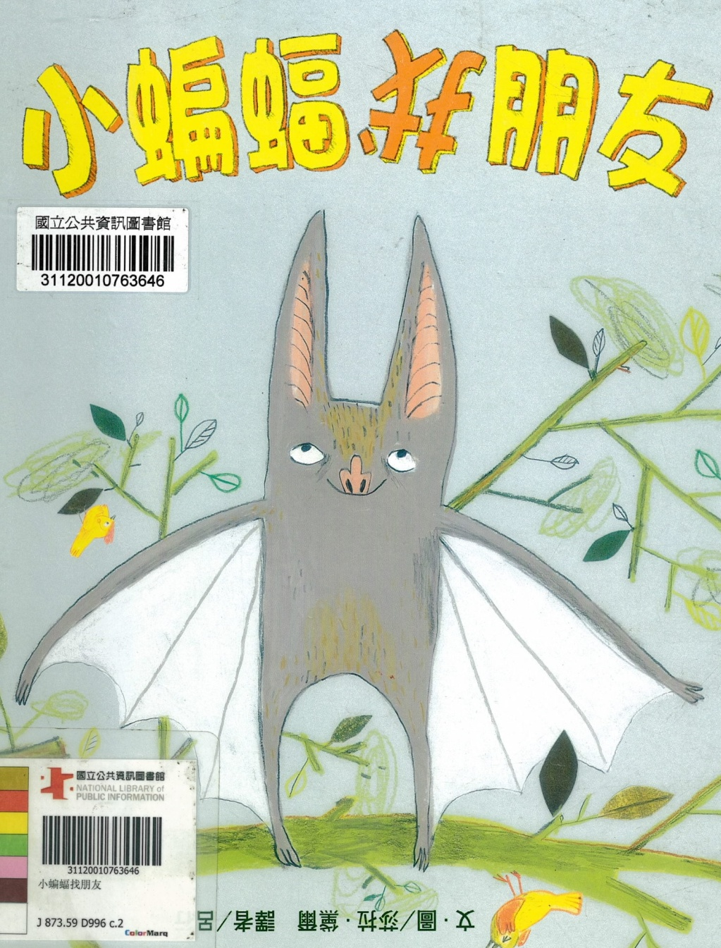
圖片來源:繪本《小蝙蝠找朋友》，文/圖：莎拉‧黛爾；譯者：呂行
Notes:
今天老師要說的故事是…

Slide 4
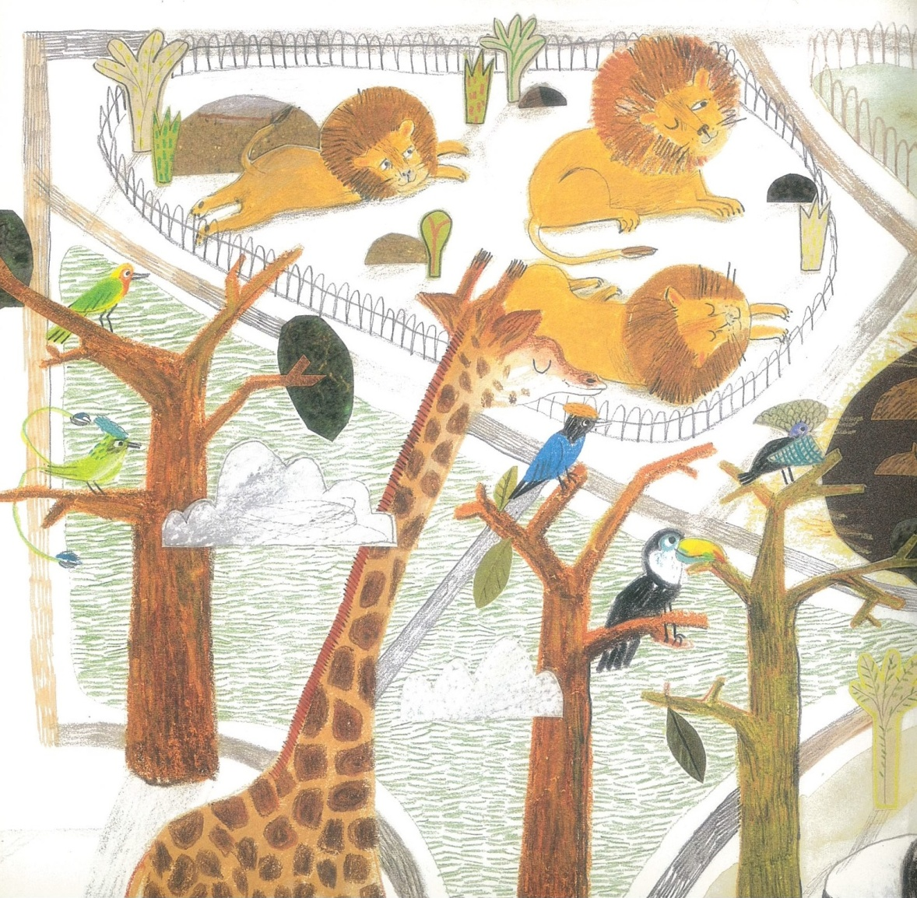
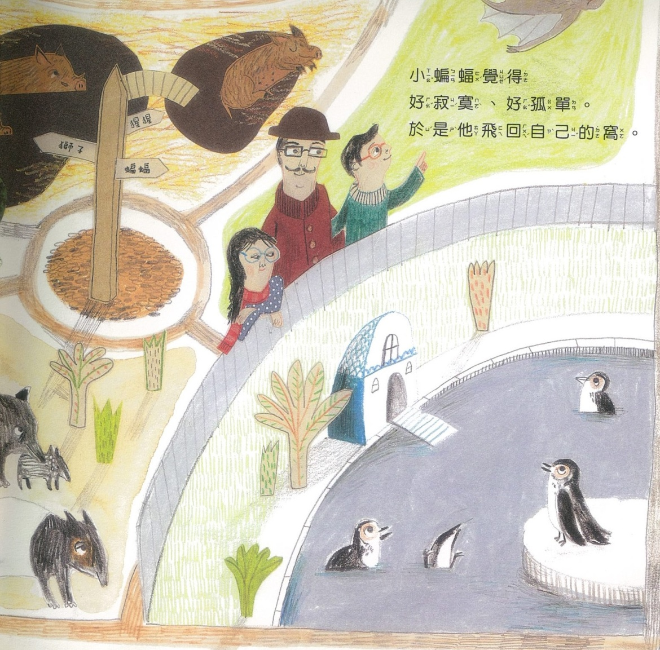
這是在~
動物園裡…
圖片來源:繪本《小蝙蝠找朋友》(東方出版)

Slide 5
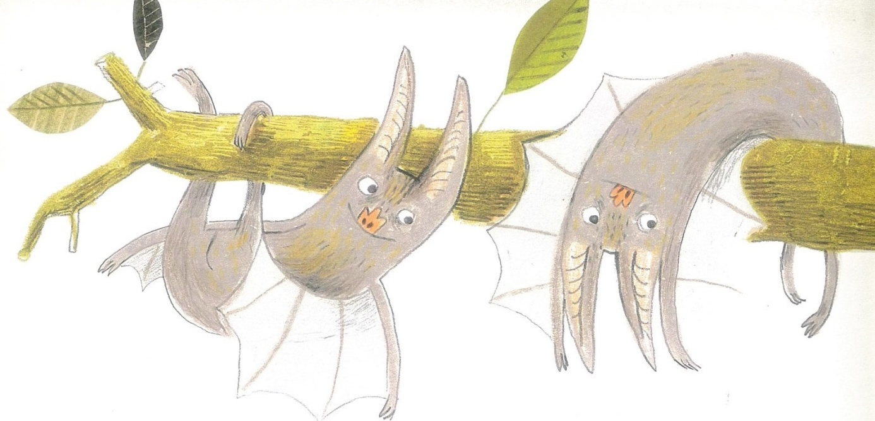
有一隻小蝙蝠…
沒有人注意到他~
圖片來源:繪本《小蝙蝠找朋友》
(東方出版)
Notes:
他做出各種動作想吸引遊客的眼光, 卻沒有人注意他。

Slide 6
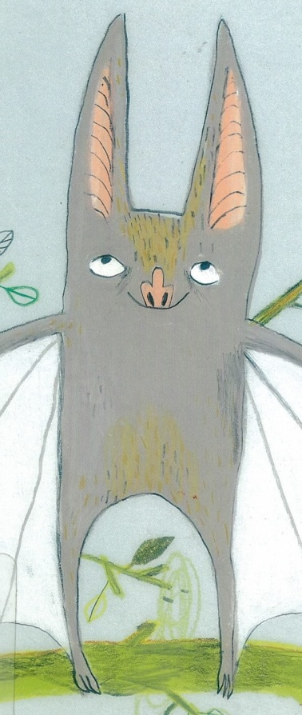
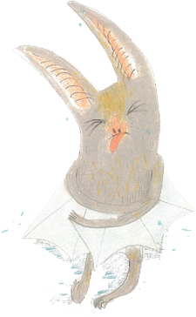
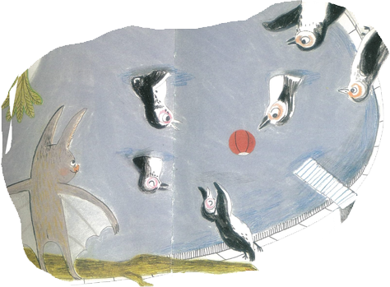
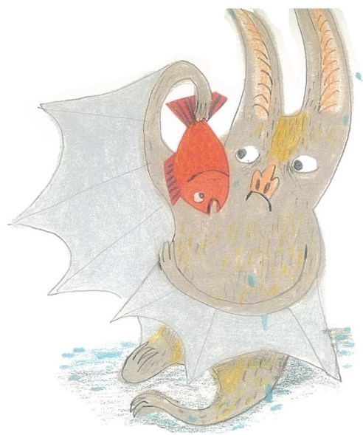
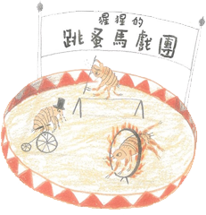
他好希望自己可以
像其他動物那樣受人歡迎…
圖片來源:繪本《小蝙蝠找朋友》
(東方出版)
Notes:
小蝙蝠跳進水裡想跟企鵝玩, 水好冷喔,他全身發抖,而且他也不喜歡魚。
他再去找大猩猩做朋友, 但他一點也不喜歡跳蚤。

Slide 7
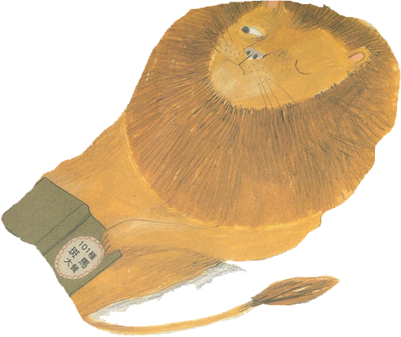
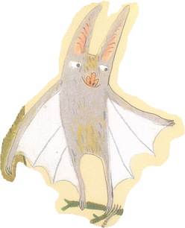
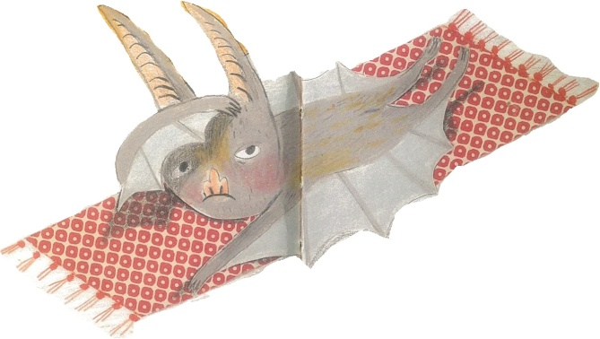
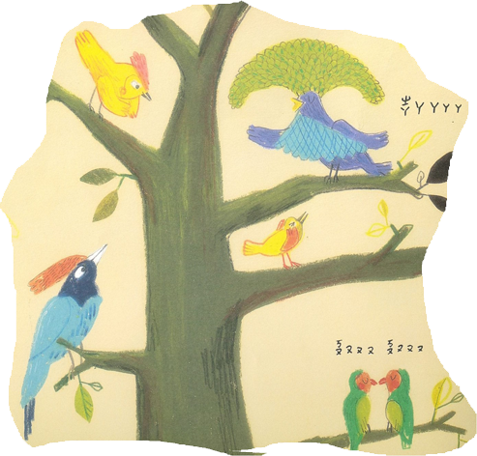
小蝙蝠…還是繼續…倒掛著…
圖片來源:繪本《小蝙蝠找朋友》
(東方出版)
Notes:
他想跟獅子一齊躺在樹下曬太陽，悠閒地看書。但這裡的陽光對小蝙蝠的小眼睛來說，實在太熱又太亮了。
但他沒放棄，繼續來到熱鬧的鳥園。

Slide 8
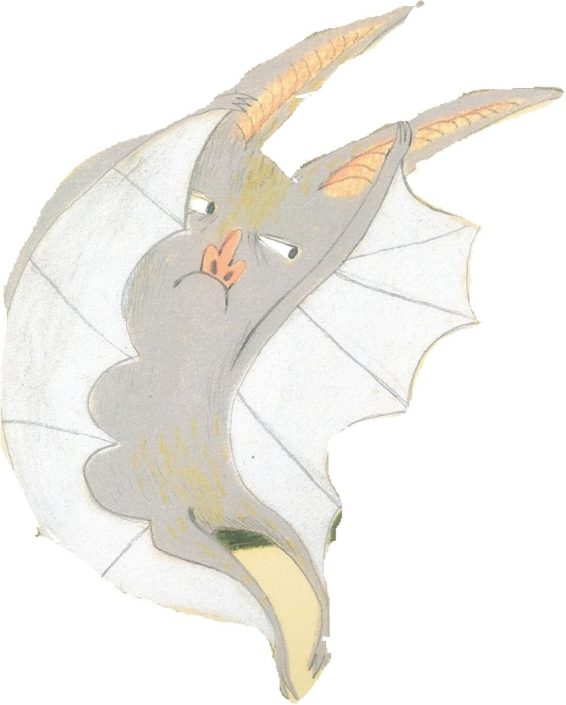
小蝙蝠…尖聲叫起來
啊！
他只好寂寞孤單飛回自己的窩
圖片來源:繪本《小蝙蝠找朋友》(東方出版)
Notes:
很多小鳥的叫聲，對他敏感的耳朵來講，這裡實在太吵了。

Slide 9
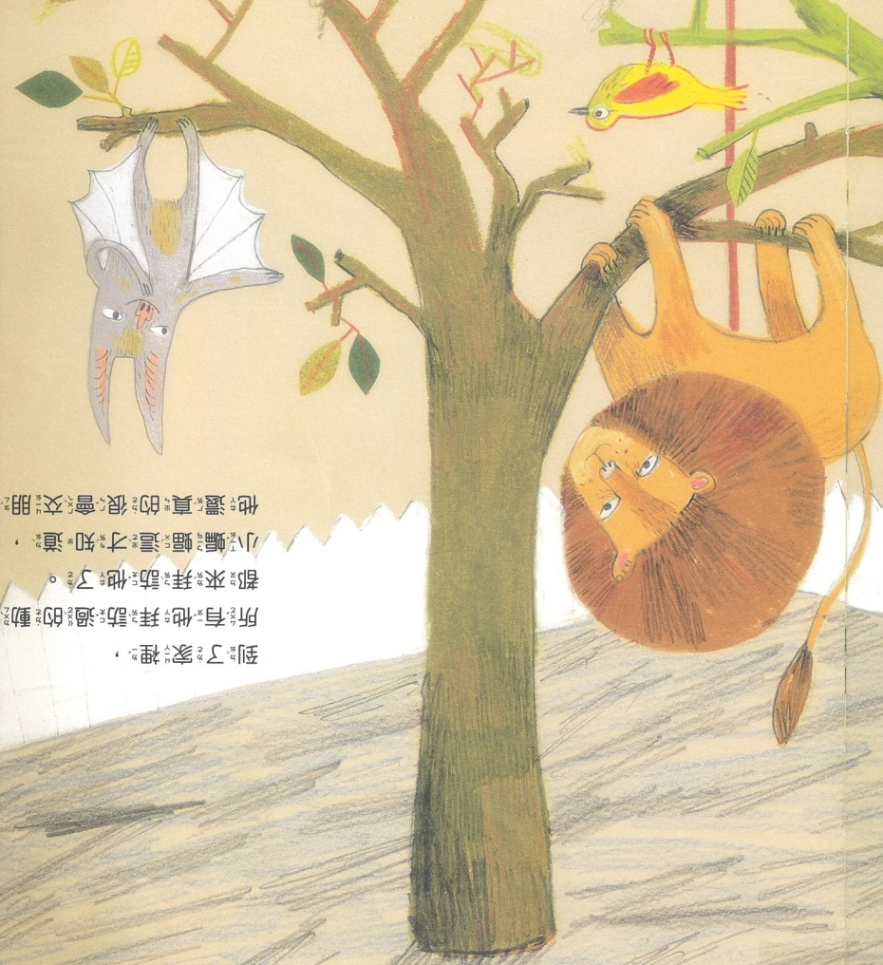
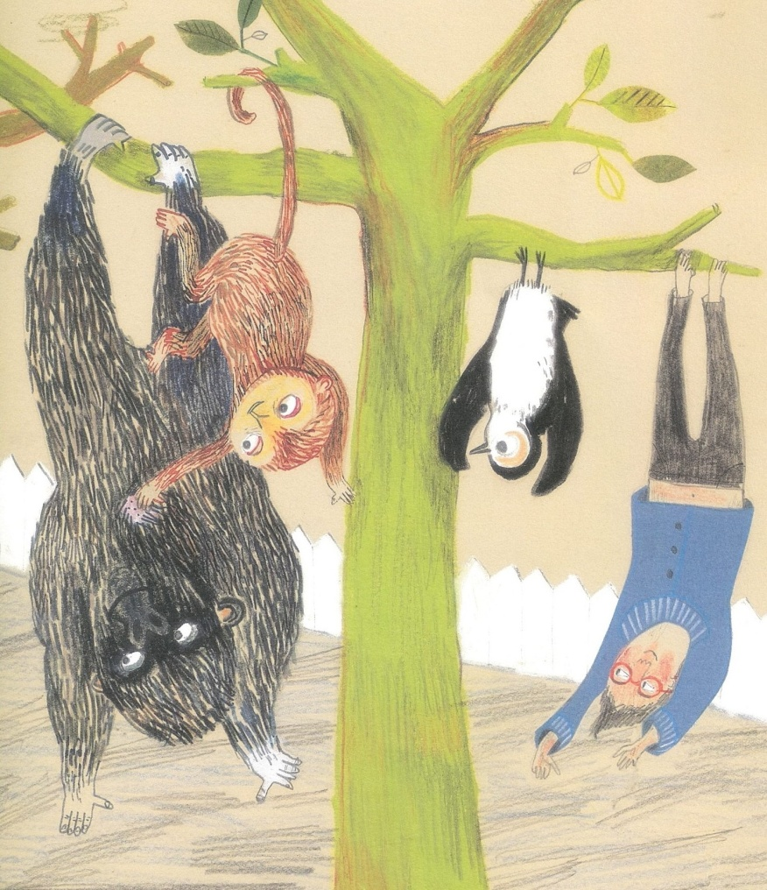
最後…
小蝙蝠交了很多好朋友…
圖片來源:繪本《小蝙蝠找朋友》(東方出版)
Notes:
卻發現…一齊分享的重要。

Slide 10
想一想，故事裡有什麼呢？
我們再來
練習一遍！
主角：
住在：
小蝙蝠
在動物園裡
結果：
交到很多朋友
企鵝
猩猩
發生什麼事：
發生什麼事：
獅子
小鳥
一一去拜訪
他們，並模仿他們的行為
希望像其他動物那樣受歡迎

Slide 11
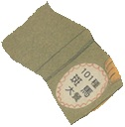


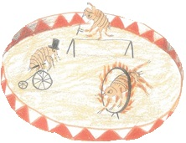
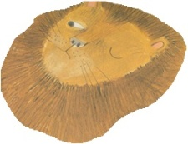
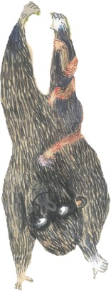


小學堂－故事小測驗
請將正確答案連成一線
找動物
做什麼?
ㄚㄚㄚ
ㄡㄡㄡ
Notes:
讓小朋友舉手回答

Slide 12

小學堂－討論時間
如果你是小蝙蝠，你會怎麼做？
尋找其他蝙蝠做朋友
逃出動物園
還有…
Notes:
讓小朋友舉手回答

Slide 13
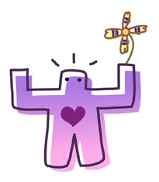
下課囉！
Notes:
耶!學會閱讀故事後，我可以把看過的故事，記得又久又清楚喔。

